Slide 1
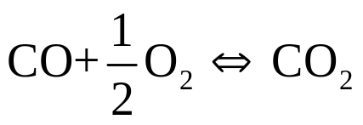
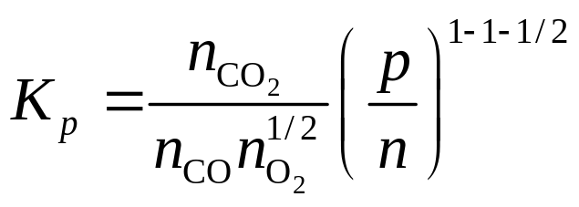
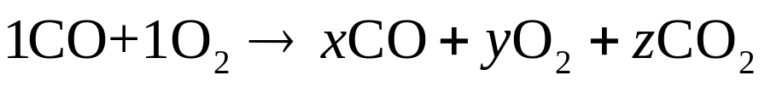
A4942771
1mol的CO和1mol的O₂反应，求在1atm、3000K下达到化学平衡时各种气体的组成。已知3000K时该反应平衡常数K_{p} =3.06。
解
CO和O₂反应式
因此
设1mol的CO和1mol的O₂反应在3000 K时平衡组成为 x mol
CO、y mol O₂和z mol的CO₂ ，即
所以

Slide 2

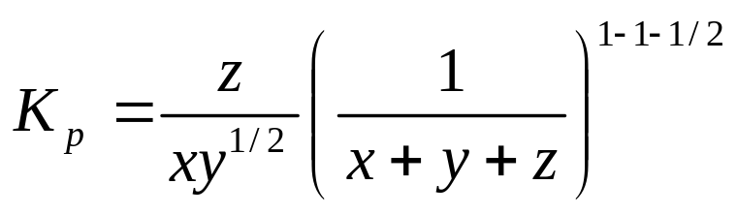


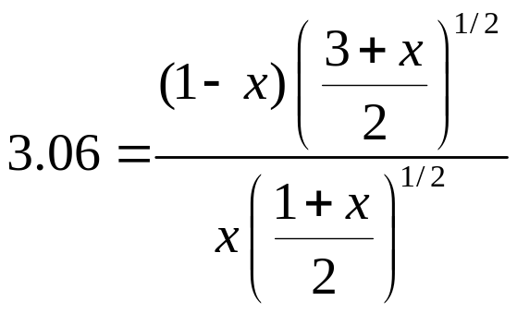
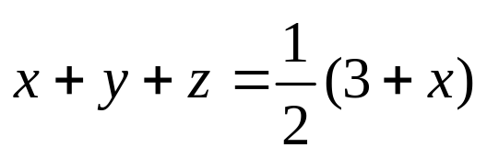
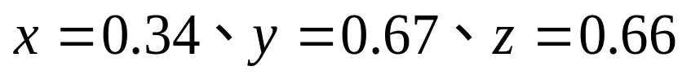
碳原子的平衡
氧原子的平衡
解得
所以，平衡时（1 atm、3 000 K）的化学反应方程为
返回

